Slide 1
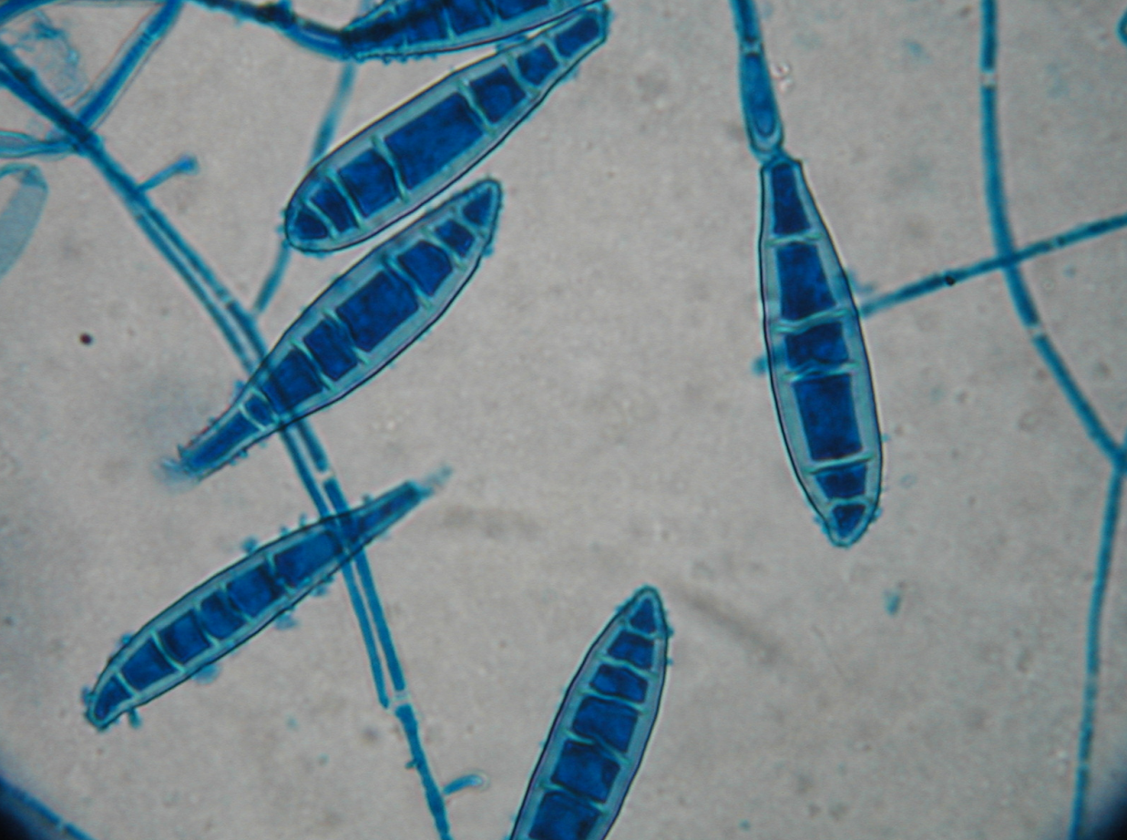
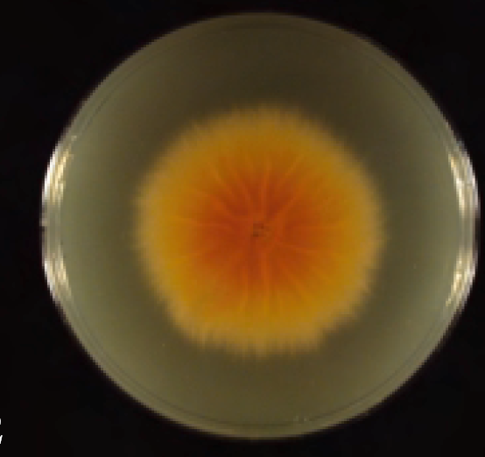

Microsporum canis
Macroscopie
A remplacer
Lyon©
Temps de pousse : 4-5 j (caractéristique ~ 10 j)
Recto : colonies d’aspect étoilé, duveteuses ou laineuses, blanches
Verso : jaune-orangé ou chamois
Hospices civils de Lyon©
Microscopie
Mycélium : souvent en raquette
Macroconidies : 40-100 x 12-25 µm
Forme de quenouille (fuseau à extrémités pointues)
Parois échinulées épaisses, cloisons épaisses, 6-12 logettes
Microconidies : inconstantes, pyriformes

